Slide 1
Методическое объеденение учителей начальных классов с русским языком обучения

Slide 2
«Все дети могут успешно учиться, если школа умеет учить» В состав методического объединения начальных классов входит 21 учителей и 2 воспитателя в классах предшкольной подготовки.
Педагог - исследователь – 4
Педагог – эксперт – 6 учителей
Первая категория – 2
Педагог – модератор – 1
Вторая категория – 5
Без категории – 4

Slide 3
ТЕМА: «Повышение предметно-методических компетенций учителей начальных классов через внедрение новых подходов в преподавании и обучении в условиях обновления содержания образования».

Slide 4
ЦЕЛЬ: Совершенствование педагогического мастерства путём внедрения в учебно-воспитательный процесс современных образовательных технологий

Slide 5
Задачи:
- Работа над методической темой, представляющей реальную необходимость и профессиональный интерес
- Совершенствование методического уровня педагогов в овладении новыми педагогическими технологиями. Внедрение в практику работы всех учителей МО технологий, направленных на формирование компетентностей обучающихся
- Организация системной работы с детьми, имеющими повышенные интеллектуальные способности

Slide 6
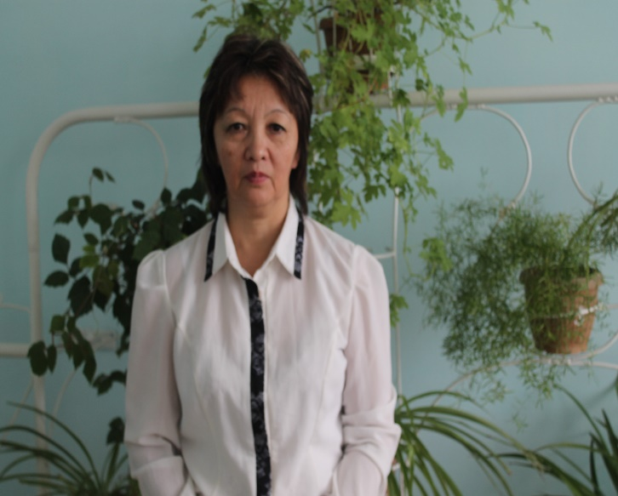
Алпысбаева Кульпаш Акылбаевна Учитель высшей квалификационной категории, педагог - исследователь Стаж педагогической работы 33 года Зам директора по УР начальных классов
Тема самообразования: Использование ИКТ в деятельности учителей

Slide 7
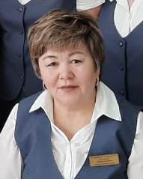
Мукашова Жанат Уаповна Педагог - исследователь руководитель МО начальных классов Стаж педагогической работы 36 лет
Тема самообразования: Формирование орфографической зоркости на уроках русского языка

Slide 8
Сапиева Алмагуль Куандыковна Педагог - исследователь
Стаж педагогической работы 36 лет
Тема самообразования: Проектная деятелность младших школьников

Slide 9
Баймуханова Маржан Зейникеновна
Учитель высшей квалификационной категории, педагог-исследователь Стаж педагогической работы 32 года
Тема самообразования: Развитие
орфографической зоркости младших школьников

Slide 10
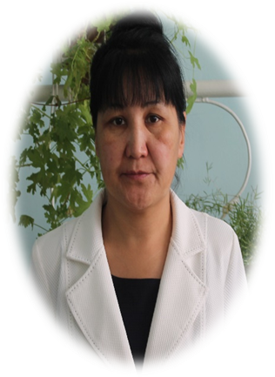
Казжанова Жибекжан Тулебековна Педагог- эксперт Стаж педагогической работы 35 лет
Тема самообразования: Развитие логического мышления на уроках в начальной школе

Slide 11
Тулегенова Бибигуль Ережеповна Педагог-эксперт Стаж педагогической работы 28 лет Тема самообразования: Развитие критического мышления как средство активизации познавательной деятельности младшего школьника

Slide 12
Тлебальдинова Фарида Кайруллиновна Педагог- эксперт Стаж педагогической работы 29 лет
Тема самообразования: Развитие критического мышления как средство активизации познавательной деятельности младшего школьника

Slide 13
Аубакирова Айгуль Нагашыбаевна
Первая категория
Стаж педагогической работы 13 лет
Тема самообразования: Использование ИКТ технологии на уроках

Slide 14
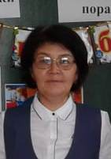
Шокатова Шара Уразгалиевна Педагог – модератор Стаж педагогической работы 20 лет
Тема самообразования: Использование дидактических игр на уроках для развитие памяти и воображения детей

Slide 15
Медрисова Асель Балтабаевна Вторая категория
Стаж педагогической работы 10 лет
Тема самообразования: Повышение качества урока с помощью использования здоровьесберегающих
технологий в процессе обучения

Slide 16
Бектенова Айдана Сабидашевна
Вторая категория
Стаж педагогической работы 17 лет
Тема самообразования: Игра как средство активизации познавательной деятельности у младших школьников

Slide 17
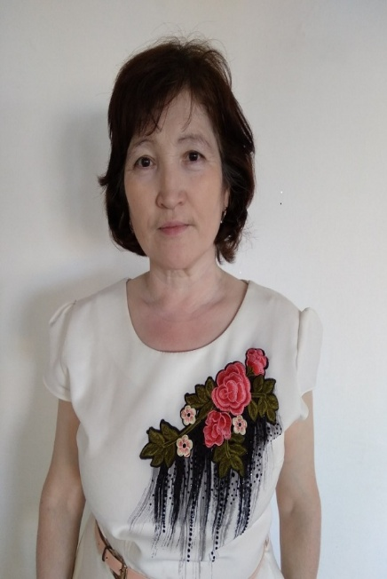
Ташмагамбетова Гульнара Ехсановна Воспитатель предшкольной подготовки, без категории Стаж педагогической работы 30 лет
Тема самообразования: Развитие мелкой моторики пальцев у младших школьников

Slide 18
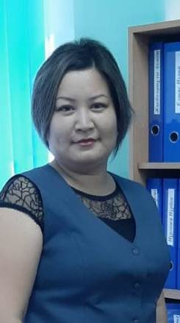
Нуралина Дана Сабыржановна Без категории Стаж педагогической работы 8 лет
Тема самообразования: Формирование у обучающихся положительных эмоций по отношению к учебе

Slide 19
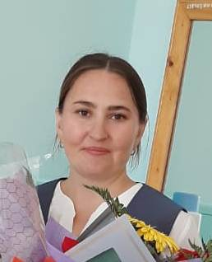
Акулич Наталья Васильевна
Без категории Стаж педагогической работы 3 года
Тема самообразования: Развитие
математических способностей
у детей школьного возраста через
игровую деятельность

Slide 20
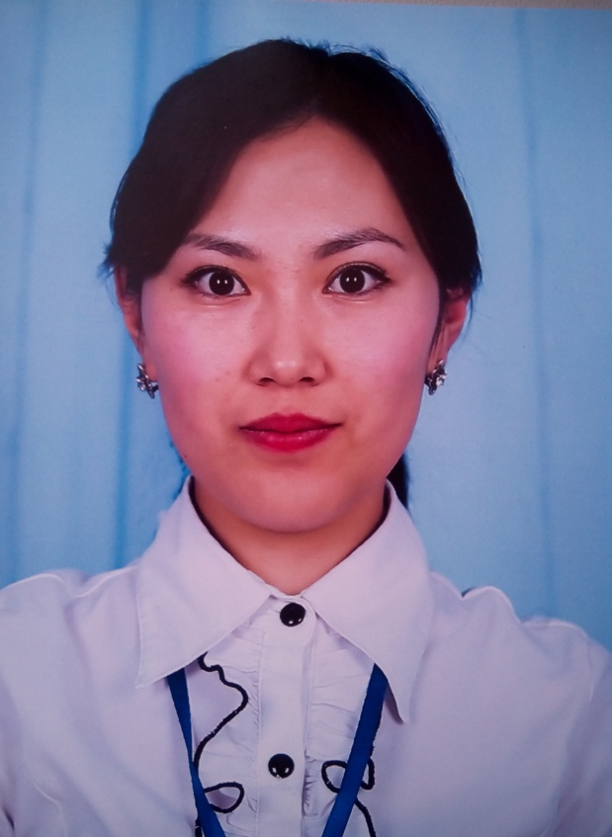
Копешова Ботагоз
Есентаевна
Без категории Стаж педагогической работы 3 года
Тема самообразования: Развитие
логико-математических способностей
у детей младшего школьного возраста

Slide 21
Начальная школа – первая ступень в образовании
Одаренных и талантливых воспитывает и поддерживает наша школа, ведь они – будущее страны!
«В душе каждого ребенка есть невидимые струны. Если тронуть их умелой рукой, они красиво зазвучат»

